Slide 1
第三章 交流稳态电路分析
主要内容
1. 正弦电压电流的相量表示、基尔霍夫定律的相量形式；
2. 电路定理的相量形式；
3. 阻抗和导纳；
4. 单一频率正弦稳态电路的相量分析法；
5. 单一频率正弦稳态电路功率的计算；
6. 非正弦周期交流稳态电路
7. 网络函数、滤波电路的频率特性及RLC串联谐振电路。
8、三相交流电路

Slide 2
重点：
1.理解正弦时间函数的相量表示；
2.理解阻抗和导纳
3.掌握两类约束的相量表示形式；
4.掌握正弦稳态电路的分析求解；
5.掌握应用叠加定理求解非正弦稳态电路
的电压电流。

Slide 3
§3－1 正弦量的基本概念
一、正弦量的基本概念
激励和响应均为正弦量的电路（正弦稳态电路）称为正弦电路或交流电路。
正弦稳态电路
1.正弦量的表示方法
波形：
i
T
瞬时值表达式：
i(t)=I_{m}cos(ω t+ψ)
或
i(t)=I_{m}sin(ω t+ψ)
O
t
正弦量为周期函数 f(t)=f ( t+κΤ)
ψ/ω
周期T (period)和频率f (frequency) :
周期T ：重复变化一次所需的时间。
单位：s，秒
频率f ：每秒重复变化的次数。
单位：Hz，赫(兹)

Slide 4
研究正弦电路的意义：
（1）正弦稳态电路在电力系统和电子技术领域占有十分重要的地位。
优点：
1）正弦函数是周期函数，其加、减、求导、积分
运算后仍是同频率的正弦函数
2）正弦信号容易产生、传送和使用。
（2）正弦信号是一种基本信号，任何变化规律复杂的信号
可以分解为按正弦规律变化的分量。
对正弦电路的分析研究具有重要的理论价值和实际意义。

Slide 5

2. 正弦量的三要素
i(t)=I_{m}cos(ω t+ψ)
幅值 (amplitude) (振幅、 最大值)I_{m}
反映正弦量变化幅度的大小。
(2) 角频率(angular frequency)ω
相位变化的角速度， 反映正弦量变化快慢。
单位： rad/s ，弧度 / 秒
i
(3) 初相位(initial phase angle) ψ
T
Im
反映正弦量的计时起点，常用角度表示。
O
2π
t
ωt
ψ
ψ/ω

Slide 6
同一个正弦量，计时起点不同，初相位不同。
i
一般规定：|ψ |≤π 。
0
t
ψ =0
ψ =π
ψ =-π/2

Slide 7
例
i
已知正弦电流波形如图，ω＝10³rad/s，（1）写出i(t)表达式；
（2）求最大值发生的时间t₁
100
50
t
解
0
t₁
由于最大值发生在计时起点右侧

Slide 8
二、 同频率正弦量的相位差 (phase difference)
设 u(t)=U_{m}cos(ω t+ψ _{u}), i(t)=I_{m}cos(ω t+ψ _{i})
则 相位差 ：ϕ = (ω t+ψ _{u})- (ω t+ψ _{i})= ψ _{u}-ψ _{i}
等于初相位之差
规定： |ϕ | ≤π (180°)。
ϕ >0， u超前i ϕ 角，或i 落后u ϕ 角(u 比i先到达最大值)；
u, i
u
i
O
ω t
ψ_{u}
ϕ
ψ_{i}
• ϕ <0， i 超前 u ϕ 角，或u 滞后 i ϕ 角,i 比 u 先到达最大值。

Slide 9
特殊相位关系：
ϕ ＝ 0， 同相：
ϕ =±π (±180º ) ，反相：
u, i
u, i
u
u
i
0
ω t
ω t
0
i
u, i
= π/2：
u 领先 i π/2, 不说 u 落后 i 3π/2；
i 落后 u π/2, 不说 i 领先 u 3π/2。
u
i
0
ω t
同样可比较两个电压或两个电流的相位差。

Slide 10
例
计算下列两正弦量的相位差。
解
不能比较相位差
两个正弦量进行相位比较时应满足同频率、同函数、同符号，且在主值范围比较。

Slide 11
三、 周期性电流、电压的有效值
周期性电流、电压的瞬时值随时间而变，为了衡量其平均效果工程上采用有效值来表示。
周期电流、电压有效值(effective value)定义
直流I
交流i
R
R
物理意义
电流有效值定义为
有效值也称方均根值(root-meen-square)

Slide 12
同样，可定义电压有效值：
正弦电流、电压的有效值
设 i(t)=I_{m}cos(ω t+Ψ )

Slide 13
同理，可得正弦电压有效值与最大值的关系：
若一交流电压有效值为U=220V，则其最大值为U_{m}≈311V；
U=380V， U_{m}≈537V。
（1）工程上说的正弦电压、电流一般指有效值，如设备铭牌额定值、电网的电压等级等。但绝缘水平、耐压值指的是最大值。因此，在考虑电器设备的耐压水平时应按最大值考虑。
注
（2）测量中，交流测量仪表指示的电压、电流读数一
般为有效值。
（3）区分电压、电流的瞬时值、最大值、有效值的符号。

Slide 14

补充：复数及运算
复数A的表示形式
①代数形式
复平面上：横轴为实轴，纵轴为虚轴作图如下
Im
A
b
|A|
复数可表示为从原点出发的一条有向线段，即向量
θ
0
a
Re
因为$(j=\sqrt{−1} 为虚数单位)$
+j
A
b
|A|
或
θ
0
a
+1

Slide 15


②三角形式
$$A=|A|(\cos{θ}+j\sin{θ})$$
③指数形式
④极坐标形式
$$A=|A|∠θ$$

Slide 16
复数运算
(1)加减运算——采用代数形式
若 A₁=a₁+jb₁， A₂=a₂+jb₂
则 A₁±A₂=(a₁±a₂)+j(b₁±b₂)
图解法
Im
A₂
A₁
0
Re

Slide 17
(2) 乘除运算——采用极坐标形式
若 A₁=|A₁| θ ₁ ，A₂=|A₂| θ ₂
则:
乘法：模相乘，角相加。
除法：模相除，角相减。
例1.
解

Slide 18
例2.
解
(3) 旋转因子：
Im
A• e^{jθ}
复数 e^{jθ} =cosθ +jsinθ =1∠θ
θ
A• e^{jθ} 相当于A逆时针旋转一个角度θ ，而模不变。故把 e^{jθ} 称为旋转因子。
A
0
Re
θ>0 逆转
θ<0 顺转

Slide 19
Im
几种不同θ值时的旋转因子
0
Re
故 +j, –j, -1 都可以看成旋转因子。

Slide 20
3.2正弦量的相量表示法及相量图
一个正弦量的瞬时值可以用一个旋转的有向线段在纵轴上的投影值来表示。
+j
ω
+1
初始矢量
矢量长度= 振幅
矢量与横轴夹角 = 初相位
矢量以角速度ω 按逆时针方向旋转
旋转因子
在复平面上，旋转矢量可以表示为

Slide 21
3.2正弦量的相量表示法及相量图
Re
u(t)
ωt
φ
Im
ωt
0
由于同频率的正弦量（正弦稳态电路中的所有电压、电流具有相同频率）旋转速度相同，因此只需要确定它们的初始矢量。称这个初始矢量为正弦量的相量，记作
振幅相量
有效值相量

Slide 22
3.2正弦量的相量表示法及相量图
把相量作为矢量画在复平面上，称为相量图，利用相量图的矢量叠加方法，可以方便地进行同频率正弦量的加、减运算。
函数表示：
相量表示：
两个正弦电压叠加：
相量图：
相量叠加：

Slide 23
3.2正弦量的相量表示法及相量图
小结：正弦波的四种表示法
u
波形图
相量图
2π
函数式
相量
计算相量的相位角时，要注意所在象限。如：
第一象限 0<ϕ<90º
第四象限-90º<ϕ<0
第二象限 90º<ϕ<180º
第三象限-180º<ϕ<-90º

Slide 24
例
也可借助相量图计算
首尾相接
Im
Im
Re
Re

Slide 25
注
① 正弦量
相量
时域
频域
正弦波形图
相量图
② 相量法只适用于激励为同频正弦量的非时变线性电路。
ω₁
N
线性
N
线性
ω
非
线性
ω₂
不适用
③ 相量法用来分析正弦稳态电路。
相量法的优点：
（1）把时域问题变为复数问题；
（2）把微积分方程的运算变为复数方程运算；
（3）可以把直流电路的分析方法直接用于交流电路；

Slide 26

§3-3 单一频率正弦稳态电路分析
1. 电阻元件VCR的相量形式
i(t)
时域形式：
+
u_{R}(t)
R
UR
Ψu
-
相量形式：
U_{R}=RI
有效值关系
+
相量关系：
R
Ψ_{u}=Ψ_{i}
相位关系
-
$$Z≡\frac{\dot{U}}{\dot{I}}=R$$
相量图：
元件阻抗：
相量模型
Ψ_{u}=Ψ_{i}
元件导纳：

Slide 27


2. 电容元件VCR的相量形式
i_{C}(t)
时域形式：
+
u(t)
C
-
相量形式：
+
-
有效值关系： I_{C}=ω CU
相量关系：
$$\dot{I}=jωC\dot{U}=Y_{C}\dot{U}$$
相量模型
相位关系：Ψ_{i}=Ψ_{u}+90°
电流超前电压90⁰
电容元件阻抗：
Z_{C}=1/jω C
相量图：
Ψ_{u}
电容元件导纳：
Y_{C} = jω C

Slide 28
3. 电感元件VCR的相量形式
i(t)
时域形式：
+
u_{L}(t)
L
-
相量形式：
+
jω L
有效值关系： U=ω L I
-
相量关系：
相位关系：Ψ_{u}=Ψ_{i} +90°
相量模型
电压超前电流90⁰
电感元件阻抗：
Z_{L}=jω L=j2πfL
相量图：
电感元件导纳：
Y_{L}=1/jω L =1/j2πfL
Ψ_{i}

Slide 29
R、L、C元件的相量图
R
jωL
虚数因子 j 为一个90º旋转因子
相量乘以 j 将逆时针旋转90º
相量乘以 -j 将顺时针旋转90º

Slide 30

例
试判断下列表达式的正、误：
L

Slide 31
4. 基尔霍夫定律的相量形式
同频率的正弦量加减可以用对应的相量形式来进行计算。因此，在正弦电流电路中，KCL和KVL可用相应的相量形式表示：
或
或
上式表明：流入某一节点的所有相同频率的正弦电流用相量表示时仍满足KCL；而任一回路所有支路相同频率的正弦电压用相量表示时仍满足KVL。

Slide 32
注意
1、流出任一节点的全部支路电流振幅(或有效值)的代数和并不一定等于零，即：
2、沿任一回路全部支路电压振幅(或有效值)的代数和并不一定等于零，即：

Slide 33
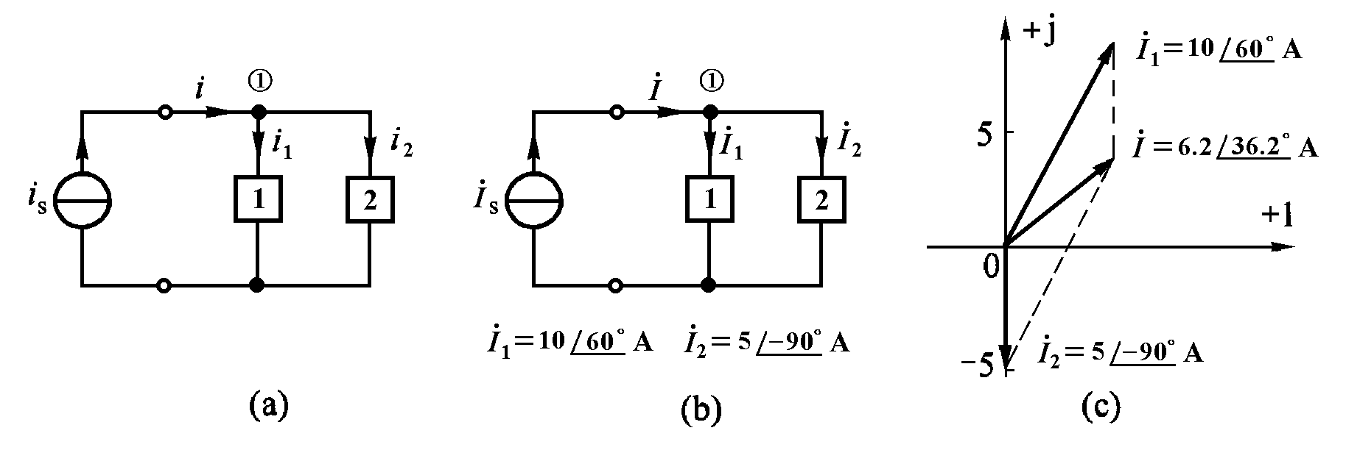
应用举例
例1 电路如图 (a)所示,已知
试求电流i(t)及其有效值相量。

Slide 34
解：根据图(a)所示电路的时域模型，画出图(b)所示的相量
模型，图中各电流参考方向均与时域模型相同，仅将
时域模型中各电流符号 用相应的相量符
号 表示，并计算出电流相量 。
列出图(b)相量模型中结点1的KCL方程，其相量形式为

Slide 35
由此可得
写出相应的电流瞬时值表达式
值得特别提出的是在正弦电流电路中流出任一结点的全部电流有效值之代数和并不一定等于零，例如本题中的I=6.2≠I₁+I₂=10+5=15。

Slide 36
本题也可以用作图的方法求解。在复数平面上，画出已知的电流相量，再用向量运算的平行四边形法则，求得电流相量，如图(c)所示。相量图简单直观，虽然不够精确，还是可以用来检验复数计算的结果是否基本正确。
从相量图上容易看出电流i超前于电流i₂，超前的角度为36.2°+90°=126.2°。
容易看出 I=6.2≠I₁+I₂=10+5=15 即

Slide 37
5.阻抗与导纳(可推导出单口网络的VCR相量关系)
正弦稳态情况下
(1) 阻抗
+
无源
线性
+
Z
-
-
欧姆定律的相量形式
阻抗模
单位：Ω
阻抗角

Slide 38
当无源网络内为单个元件时有：
+
+
R
C
-
-
+
L
-
Z可以是实数，也可以是虚数

Slide 39
(2) 阻抗的串联
Z₁
Z₂
Z_{n}
+
Z
-
+
－
分压公式

Slide 40
正弦稳态情况下
(3) 导纳
+
无源
线性
+
Y
-
-
导纳模
单位：S
导纳角

Slide 41
对同一二端网络:
当无源网络内为单个元件时有：
+
+
R
C
-
-
+
L
-
Y可以是实数，也可以是虚数

Slide 42
(4) 导纳的并联
+
+
Y₁
Y₂
Y_{n}
Y
－
-
分流公式
两个阻抗Z₁、Z₂的并联等效阻抗为：

Slide 43
6. RLC串联电路（单口网络的VCR相量关系)
i
R
R
jω L
L
+
+
u_{R}
-
+
u_{L}
-
+
+
-
+
-
+
+
u
C
u_{C}
-
-
-
-
由KVL：

Slide 44
Z— 复阻抗；R—电阻(阻抗的实部)；X—电抗(阻抗的虚部)；
|Z|—复阻抗的模；ϕ_{z} —阻抗角。
转换关系：
R=|Z|cosϕ_{z}
X=|Z|sinϕ_{z}
或
|Z|
阻抗三角形
X
ϕ_{z}
R

Slide 45
分析 R、L、C 串联电路得出：
（1）Z=R+j(ωL-1/ωC)=|Z|∠ϕ_{z}为复数，故称复阻抗
（2）ωL > 1/ωC ，X>0， ϕ _{z}>0，电路为感性，电压领先电流；
相量图：选电流为参考向量，
三角形U_{R} 、U_{X} 、U 称为电压三角形，它和阻抗三角形相似。即
U_{X}
ϕ_{z}
R
jω L’
+
+
-
+
-
等效电路
-

Slide 46
（3）ωL<1/ωC， X<0， ϕ_{z} <0，电路为容性，电压落后电流；
ϕ_{z}
U_{X}
R
+
-
+
等效电路
+
-
-
（4）ωL=1/ωC ，X=0， ϕ _{z}=0，电路为电阻性，电压与电流同相。
+
+
等效电路
R
-
-

Slide 47
7. RLC并联电路（单口网络的VCR相量关系)
i
+
i_{L}
i_{L}
i_{C}
+
u
R
L
C
R
jω L
-
-
由KCL：

Slide 48
Y— 复导纳；G—电导(导纳的实部)；B—电纳(导纳的虚部)；
|Y|—复导纳的模；ϕ _{y}—导纳角。
转换关系：
或
G=|Y|cosϕ _{y}
B=|Y|sinϕ _{y}
导纳三角形
|Y|
B
ϕ _{y}
G

Slide 49
分析 R、L、C 并联电路得出：
（1）Y=G+j(ωC-1/ωL)=|Y|∠ϕ_{y} 数，故称复导纳；
（2）ωC > 1/ωL ，B>0， ϕ_{y}>0，电路为容性，电流超前电压
相量图：选电压为参考向量，
三角形I_{R} 、I_{B}、I 称为电流三角形，它和导纳三角形相似。即
ϕ_{y}
I_{B}
RLC并联电路同样会出现分电流大于总电流的现象

Slide 50
等效电路
+
R
-
(3)ωC<1/ωL ，B<0， ϕ_{y}<0，电路为感性，电流落后电压；
ϕ_{y}

Slide 51
+
等效电路
R
jω L’
-
(4)ωC=1/ωL ，B=0， ϕ _{y} =0，电路为电阻性，电流与电压同相
+
等效电路
R
-

Slide 52
例1
求图示电路的等效阻抗， ω＝10⁵rad/s 。
解
感抗和容抗为：
R₁
30Ω
100Ω
R₂
1mH
0.1μF

Slide 53
例2
图示电路对外呈现感性还是容性？ 。
－j6Ω
解1
等效阻抗为：
3Ω
j4Ω
5Ω
3Ω
电压滞后电流，端口的等效电阻为电阻与电容的串联，呈容性

Slide 54
解2
用相量图求解，取电流2为参考相量：
3Ω
－j6Ω
＋
＋
－
＋
j4Ω
5Ω
3Ω
－
－

Slide 55
8. 复阻抗和复导纳的等效互换
R
Z
jX
Y
G
jB
一般情况 G≠1/R B≠1/X。若Z为感性，X>0，则B<0，即仍为感性。
注

Slide 56
同样，若由Y变为Z，则有：
R
Y
G
jB
Z
jX

Slide 57
例
RL串联电路如图，求在ω＝10⁶rad/s时的等效并联电路。
50Ω
解
RL串联电路的阻抗为：
0.06mH
R’
L’

Slide 58

9. 综合例题
例1
已知电流表读数：
A₁
＝8A
A₂
＝6A
A₀
＝?
A₀
Z₁
Z₂
A₁
A₂
＝I_{0max}=?
A₀
＝I_{0min}=?
A₀
＝?
A₀
＝
A₁
A₂
解

Slide 59
例2
A
30Ω
j40Ω
B
jX_{L}
C
解

Slide 60
10.正弦稳态电路一般分析（单一频率）
电阻电路与正弦电流电路的分析比较：
可见，二者依据的电路定律是相似的。只要作出正弦电流电路的相量模型，便可将电阻电路的分析方法推广应用于正弦稳态的相量分析中。

Slide 61
一、相量法分析正弦稳态的主要步骤
(一) 画出电路的相量模型
根据电路时域模型画出电路相量模型的方法是
1. 将时域模型中各正弦电压电流，用相应的相量表示，并标明在电路图上。对于已知的正弦电压和电流，按照下式计算出相应的电压电流相量。

Slide 62
2. 根据时域模型中RLC元件的参数，用相应的阻抗(或导纳)表示，并标明在电路图上。

Slide 63
(二) 根据KCL、KVL和元件VCR相量形式，建立复系数电路方程或写出相应公式，并求解得到电压电流的相量表达式。

Slide 64
(三) 根据所计算得到的电压相量和电流相量，写出相应的瞬时值表达式。

Slide 65
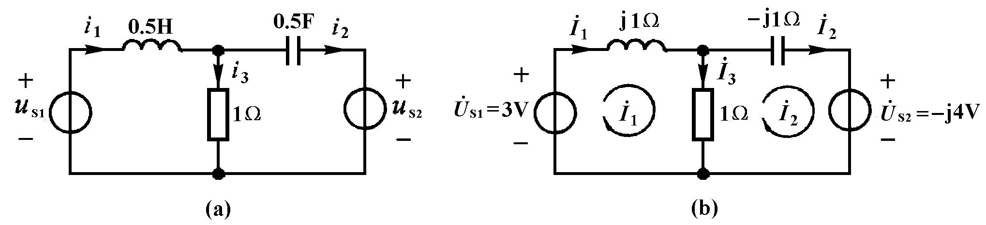
例1 图 (a)电路中，已知
试求电流i₁(t)
解：先画出电路的相量模型，如(b)所示，其中

Slide 66
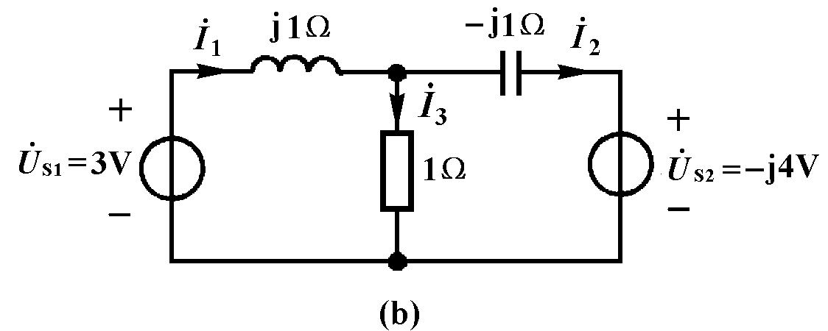
1. 支路分析
以支路电流作为变量，列出图(b)所示相量模型的KCL和KVL方程
图 (b)

Slide 67
求解得到
由电流相量得到相应的瞬时值表达式

Slide 68
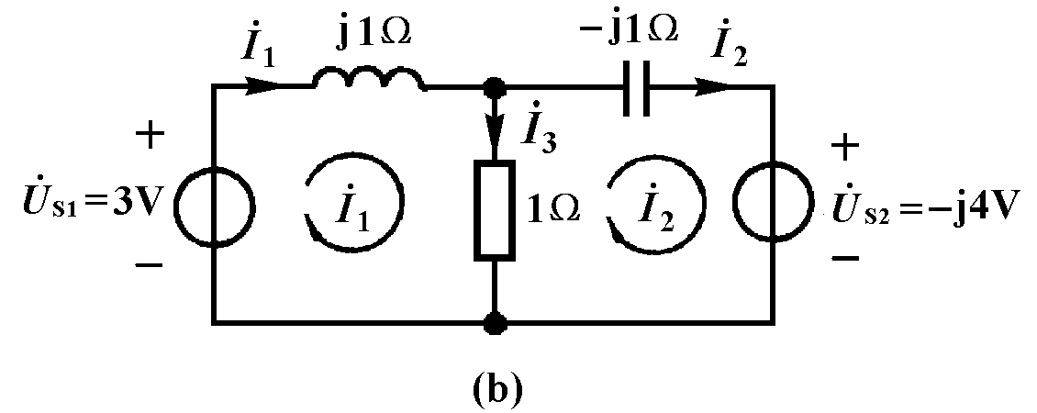
2. 网孔分析
假设网孔电流如图 (b) 所示，用观察法列出网孔电流方程

Slide 69
求解得到
由电流相量得到相应的瞬时值表达式

Slide 70
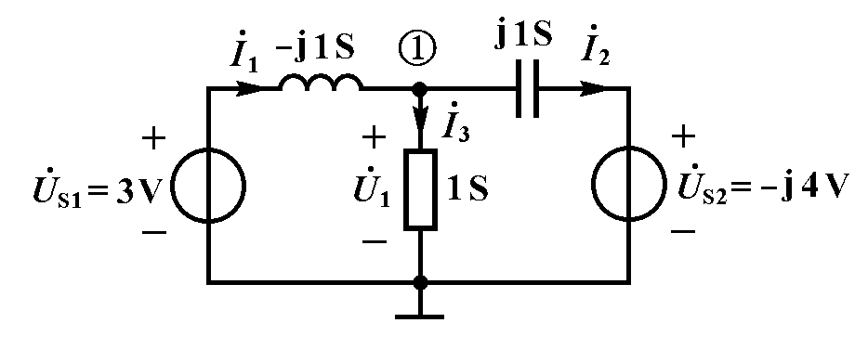
3. 结点分析
为了便于列写电路的结点电压方程，画出采用导纳参数的相量模型，如图所示，其中
选择参考结点如图所示，用观察法列出结点电压方程

Slide 71
求解得到
最后求得电流

Slide 72
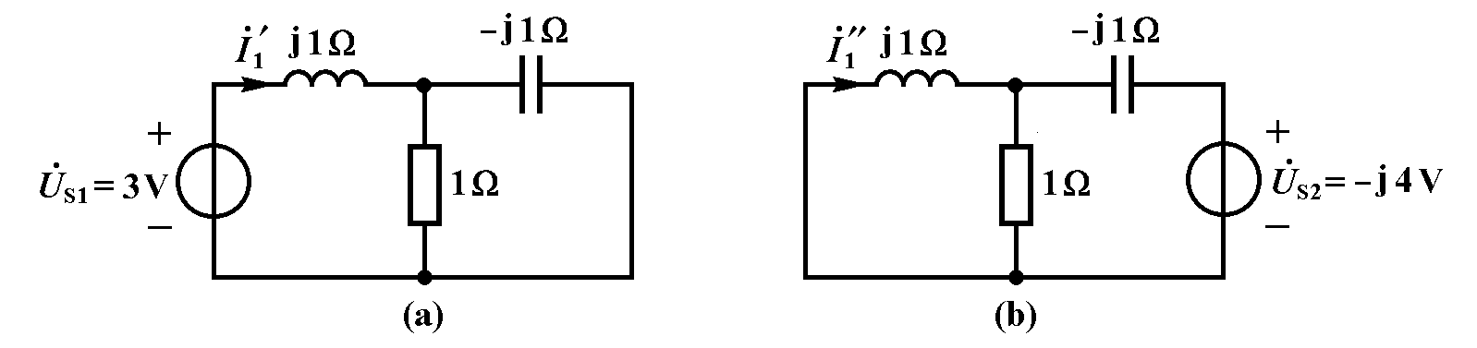
4. 叠加定理
叠加定理适用于线性电路，也可以用于正弦稳态分析。画出两个独立电压源单独作用的电路，如图所示。

Slide 73
图 10-30
用分别计算每个独立电压源单独作用产生的电流相量，然后相加的方法得到电流相量

Slide 74
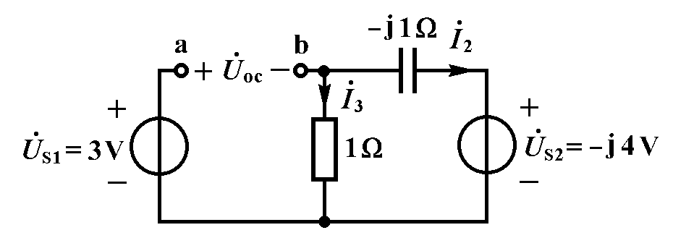
5. 戴维宁定理
戴维宁定理告诉我们：含独立源的单口网络相量模型可以一个电压源和阻抗Z_{o}串联电路代替，而不会影响电路其余部分的电压和电流相量。
图 10-31

Slide 75
图 10-31
先求出连接电感的单口网络的戴维宁等效电路。
(1) 断开电感支路得到图(a)电路，由此求得端口的开路电压
P_{a}

Slide 76
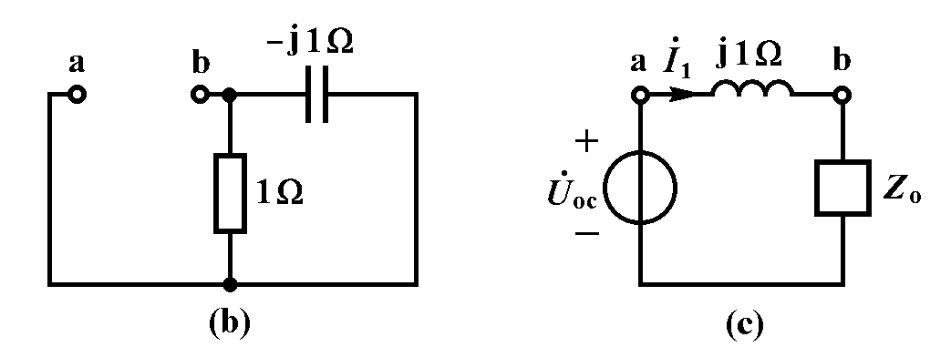
图 10-31
(2) 将图10－31(a)电路中两个独立电压源用短路代替，得到图(b)电路，由此求得单口网络的输出阻抗

Slide 77
图 10-31
用戴维宁电路代替单口网络得到图(c)所示电路，由此求得

Slide 78
例1:
已知：
求:各支路电流。
i₂
R₁
R₁
i₁
i₃
C
+
R₂
+
R₂
u
Z₂
_
L
Z₁
_
解
画出电路的相量模型

Slide 79
R₁
+
R₂
Z₁
Z₂
_

Slide 80
例2.
列写电路的回路电流方程和节点电压方程
_
_
+
+
R₂
R₂
L
R₁
C
R₁
R₃
R₃
R₄
R₄
解
网孔法:

Slide 81
_
+
R₂
R₁
R₃
R₄
节点法:

Slide 82
例3.
Z₂
Z₁
Z₃
Z
解
方法一：电源变换
Z₂
Z₁//Z₃
+
Z
-

Slide 83
方法二：戴维南等效变换
求开路电压：
Z₂
Z₁
Z₃
求等效电阻：
Z_{eq}
+
Z
-

Slide 84
例4
求图示电路的戴维南等效电路。
_
＋
+
50Ω
+
100Ω
50Ω
j300Ω
j300Ω
+
+
_
_
_
_
解
求短路电流：

Slide 85
例5
用叠加定理计算电流
Z₁
Z₂
+
Z₃
-
解

Slide 86
例6
已知平衡电桥Z₁=R₁ , Z₂=R₂ , Z₃=R₃+jωL₃。
求：Z_{x}=R_{x}+jωL_{x}。
解
平衡条件：Z₁ Z₃= Z₂ Z_{x} 得
Z₁
Z₂
|Z₁|∠ϕ₁ •|Z₃|∠ϕ₃ = |Z₂|∠ϕ₂ •|Z_{x}|∠ϕ_{x}
|Z₁| |Z₃| = |Z₂| |Z_{x}|
Z_{x}
Z₃
ϕ₁ +ϕ₃ = ϕ₂ +ϕ_{x}
∼
R₁(R₃+jωL₃)=R₂(R_{x}+j ωL_{x})
∴ R_{x}=R₁R₃ /R₂ , L_{x}=L₃ R₁/R₂

Slide 87
例7
已知：Z=10+j50Ω , Z₁=400+j1000Ω。
Z
+
_
Z₁
解

Slide 88
R₁
例8
已知：U=115V , U₁=55.4V ,
U₂=80V , R₁=32Ω , f=50Hz
求： 线圈的电阻R₂和电感L₂ 。
_
+
+
+
R₂
_
L₂
解
方法－、 画相量图分析。
_
θ
θ₂

Slide 89
方法二、
R₁
_
+
+
+
R₂
_
L₂
_
其余步骤同解法一。

Slide 90
例9
图示电路，
R₁
+
_
jX_{C}
+
jX_{L}
R₂
_
解
用相量图分析

Slide 91
例10
求RL串联电路在正弦输入下的零状态响应。
+
R
+
解
应用三要素法：
L
_
_
用相量法求正弦稳态解
过渡过程与接入时刻有关

Slide 92
直接进入稳定状态
i
0
t

Slide 93
i
t
0
出现瞬时电流大于稳态电流现象

Slide 94
结论
1. 引入相量法，把求正弦稳态电路微分方程的特解问题转化为求解复数代数方程问题。
2. 引入电路的相量模型，不必列写时域微分方程，而直接列写相量形式的代数方程。
3. 引入阻抗以后，可将所有网络定理和方法都应用于交流，直流（f =0)是一个特例。

Slide 95
§3-4 正弦稳态电路的功率及功率因数的提高
一、瞬时功率和平均功率
无源一端口网络吸收的功率( u, i 关联)
i
+
无
源
u
_
1. 瞬时功率 (instantaneous power)
第一种分解方法；
第二种分解方法。

Slide 96
第一种分解方法：
p
UIcosϕ 恒定分量。
u
i
0
ω t
UIcos (2ω t －ϕ)为正弦分量。
• p有时为正, 有时为负；
p>0, 电路吸收功率；
p<0，电路发出功率；

Slide 97
第二种分解方法：
UIcosϕ (1+cos2ω t)为不可逆分量。
ω t
0
UIsinϕ sin2ω t为可逆分量。
• 能量在电源和一端口之间来回交换。

Slide 98
2.平均功率 (average power)P
P 的单位：W（瓦）
ϕ =ψ_{u}-ψ_{i}：功率因数角。对无源网络，为其等效阻抗的阻抗角。
cos ϕ ：功率因数。

Slide 99
cosϕ
1, 纯电阻
0， 纯电抗
一般地 , 有 0≤⏐cosϕ⏐≤1
X>0, ϕ >0 , 感性，
X<0, ϕ <0 , 容性，
例
cosϕ =0.5 (感性)， 则ϕ =60º (电压领先电流60º)。
平均功率实际上是电阻消耗的功率，亦称为有功功率。表示电路实际消耗的功率，它不仅与电压电流有效值有关，而且与 cosϕ 有关，这是交流和直流的很大区别, 主要由于电压、电流存在相位差。

Slide 100
3. 无功功率 (reactive power) Q
单位：var (乏)。
Q>0，表示网络吸收无功功率；
Q<0，表示网络发出无功功率。
Q 的大小反映网络与外电路交换功率的大小。是由储能元件L、C的性质决定的
无功的物理意义:
反映电源和负载之间交换能量的速率。
例

Slide 101
4. 视在功率S
反映电气设备的容量。
有功，无功，视在功率的关系：
有功功率: P=UIcosϕ 单位：W
无功功率: Q=UIsinϕ 单位：var
视在功率: S=UI 单位：VA
S
功率三角形
Q
ϕ
P

Slide 102
5. R、L、C元件的有功功率和无功功率
i
P_{R} =UIcosϕ =UIcos0° =UI=I²R=U²/R
Q_{R} =UIsinϕ =UIsin0° =0
+
u
R
-
i
P_{L}=UIcosϕ =UIcos90° =0
Q_{L} =UIsinϕ =UIsin90° =UI=I²X_{L}
+
u
L
-
i
P_{C}=UIcosϕ =UIcos(-90°)=0
Q_{C} =UIsinϕ =UIsin (-90°)= -UI= － I²X_{C}
+
u
C
-

Slide 103
任意阻抗的功率计算：
i
P_{Z} =UIcosϕ =I²|Z|cosϕ =I²R
+
Q_{Z} =UIsinϕ =I²|Z|sinϕ =I²X
＝I²(X_{L}＋X_{C})=Q_{L}＋Q_{C}
u
Z
-
(发出无功)
S
相似三角形
Z
Q
X
ϕ
ϕ
P
R

Slide 104
例
三表法测线圈参数。
已知f=50Hz，且测得U=50V，I=1A，P=30W。求R和L。
*
A
W
*
解
方法一
+
R
V
Z
_
L

Slide 105
方法二
又
方法三

Slide 106
已知：电动机 P_{D}=1000W，
U=220，f =50Hz，C =30μF。
例
+
D
C
_
求负载电路的功率因数。
解

Slide 107
6. 功率因数提高
功率因数低带来的问题：
(1) 设备不能充分利用，电流到了额定值，但功率容量还有；
P=UIcosϕ=Scosϕ
S
75kVA
负载
cosϕ =1, P=S=75kW
cosϕ =0.7, P=0.7S=52.5kW
设备容量 S (额定)向负载送多少有功要由负载的阻抗角决定。
一般用户： 异步电机 空载 cosϕ =0.2~0.3
满载 cosϕ =0.7~0.85
日光灯 cosϕ =0.45~0.6

Slide 108
(2) 当输出相同的有功功率时，线路上电流大，
I=P/(Ucosϕ)，线路压降损耗大。
+
i
ϕ₁
ϕ₂
u
Z
-
解决办法： （ 1 ）改进自身设备
（ 2）高压传输(电流小，损耗小，但电压太高，有辐射)
（3）并联电容，提高功率因数 。

Slide 109
分析
+
ϕ₁
ϕ₂
R
C
L
_
特点：
并联电容后，原负载的电压和电流不变，吸收的有功功率和无功功率不变，即：负载的工作状态不变。但电路的功率因数提高了。

Slide 110
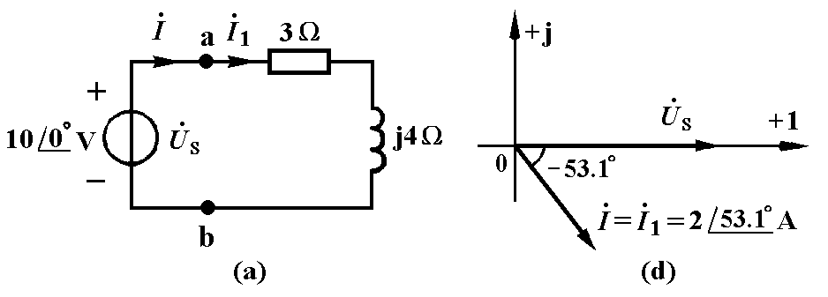
例11-1 图(a)表示电压源向一个电感性负载供电的电路模
型，试用并联电容的方法来提高负载的功率因数。
图11-5
解：图(a)电路中的电流为
其相量图如图(d)所示。单口网络吸收的平均功率为
此时的功率因数λ=cosϕ=0.6，功率的利用效率很低。

Slide 111
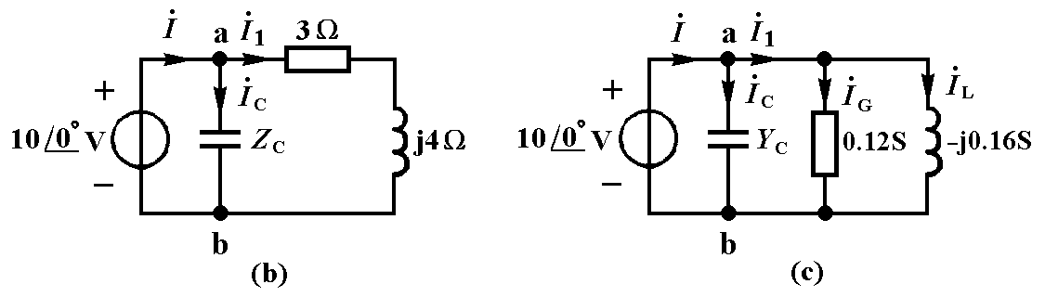
图11-5
为了提高功率因数，可以在ab两端上并联一个电容，如图(b)所示。为分析方便，先将电阻与电感串联等效变换为电阻和电感的并联，如图(c)所示，其电导和电纳值由下式确定
从此式可见，并联的电容的导纳为Y_{C}=jωC=+j0.16S时，单口网络呈现为纯电阻，可以使功率因数提高到1，即效率达到100％。

Slide 112
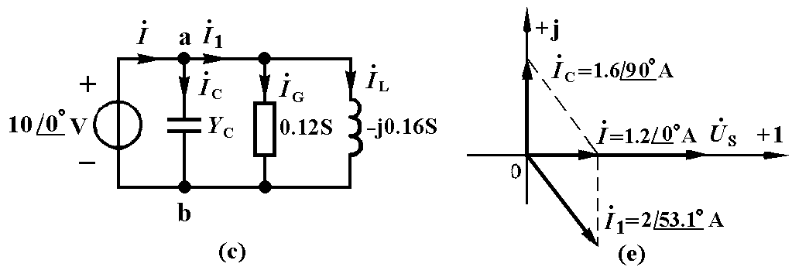
图11-5
并联电容后，图(b)和(c)电路端口的电流变为
其相量图如图(e)所示，由此可见，并联电容后，不会影响电阻中的电流和吸收的平均功率P=12W。而端口电流由2A减小到1.2A，提高了电源的利用效率。可以将节省下来的电流，提供给其它用户使用。

Slide 113
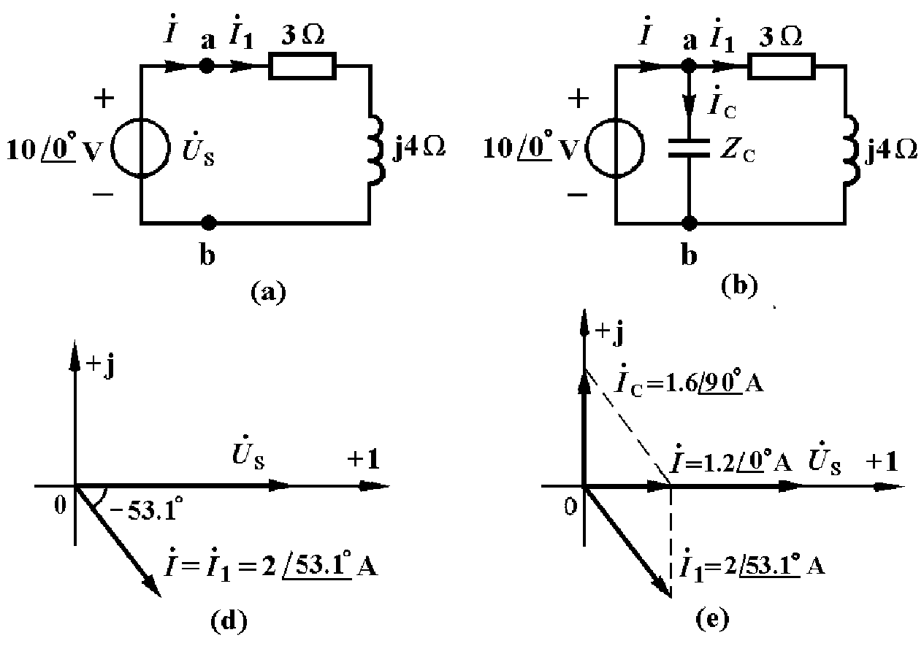
图(a)电路的功率因数λ=cosϕ=0.6，功率的利用效率很低。
图(b)电路并联电容后，功率因数提高到λ=cosϕ=1。
图11-5

Slide 114
二、最大功率传输定理
有
源
网
络
负
载
Z_{i}
等效电路
+
Z_{L}
-
Z₀= R₀ + jX₀， Z_{L}= R_{L} + jX_{L}

Slide 115
讨论正弦电流电路中负载获得最大功率P_{max}的条件。
(1) Z_{L}= R_{L} + jX_{L}可任意改变
(a) 先设R_{L}不变，X_{L}改变
显然，当X₀ + X_{L}=0，即X_{L} =-X₀时，P获得最大值
(b) 再讨论R_{L}改变时，P的最大值
当 R_{L}= R₀ 时，P获得最大值
综合(a)、(b)，可得负载上获得最大功率的条件是：
R_{L}= R₀
Z_{L}= Z₀*
最佳匹配
X_{L} =-X₀

Slide 116
(2) 若Z_{L}= R_{L} + jX_{L}只允许X_{L}改变
获得最大功率的条件是：X₀ + X_{L}=0，即 X_{L} =-X₀
最大功率为
(3) 若Z_{L}= R_{L}为纯电阻
电路中的电流为：
负载获得的功率为：
模匹配

Slide 117
例1
电路如图，求（1）R_{L}=5Ω时其消耗的功率；
（2）R_{L}=?能获得最大功率，并求最大功率；
（3）在R_{L}两端并联一电容，问R_{L}和C为多大时能与内
阻抗最佳匹配，并求最大功率。
50μΗ
解
5Ω
+
10∠0º V
R_{L}
_
ω=10⁵rad/s

Slide 118
50μΗ
5Ω
+
10∠0º V
C
R_{L}
_
ω=10⁵rad/s

Slide 119
例2
电路如图，求Z_{L}=?时能获得最大功率，并求最大功率.
－j30Ω
Z_{i}
-j30Ω
30Ω
Z_{L}
+
Z_{L}
4∠90º A
-
解

Slide 120
本节讨论几个不同频率的正弦激励在线性时不变电路中引起的非正弦稳态响应。
几个频率不同的正弦激励在线性时不变电路中产生的稳态电压和电流，可以利用叠加定理，分别计算每个正弦激励单独作用时产生的正弦电压u_{k}(t)和电流i_{k}(t)，然后相加求得非正弦稳态电压u(t)和电流i(t)。
在计算每个正弦激励单独作用引起的电压和电流时，仍然可以使用相量法先计算出电压电流相量，然后得到电压电流的瞬时值u_{k}(t)和i_{k}(t)。
§3-5 非正弦周期性稳态电路（多频激励）

Slide 121
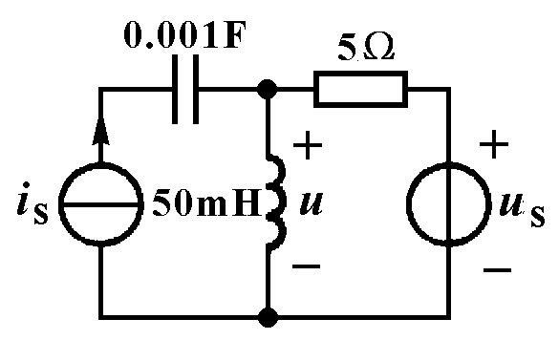
例1 图 (a)所示电路中，已知
电压源电压
电流源电流
试用叠加定理求稳态电压u(t)。
图(a)

Slide 122
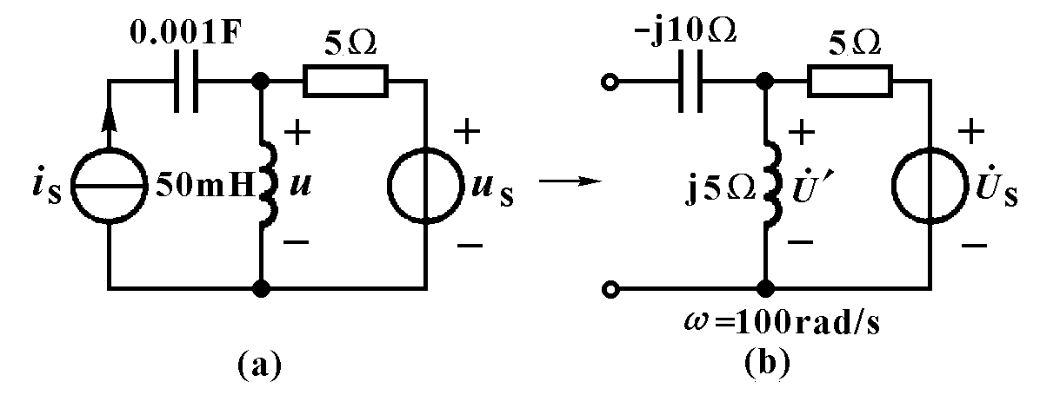
解：1.计算 单独作用时产生
的电压
将电流源i_{S}(t)以开路代替，得到图(b)所示相量模型，由此求得
由相量写出相应的瞬时值表达式

Slide 123
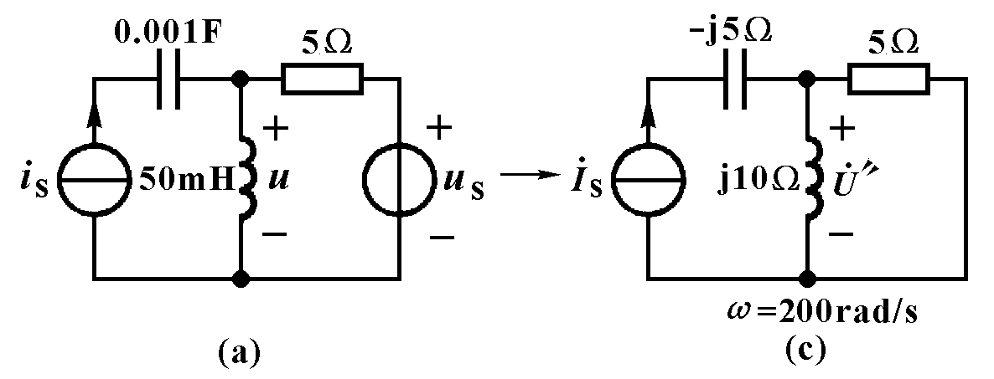
2.计算 单独作用时产生的电压 。
图10-45
将电压源u_{S}(t)用短路代替，得到图(c)所示相量模型，由此求得
由相量写出相应的瞬时值表达式

Slide 124
图 (a)
3.根据叠加定理求稳态电压u(t)
将每个正弦电源单独作用时产生的电压瞬时值相加，得到非正弦稳态电压u(t)

Slide 125
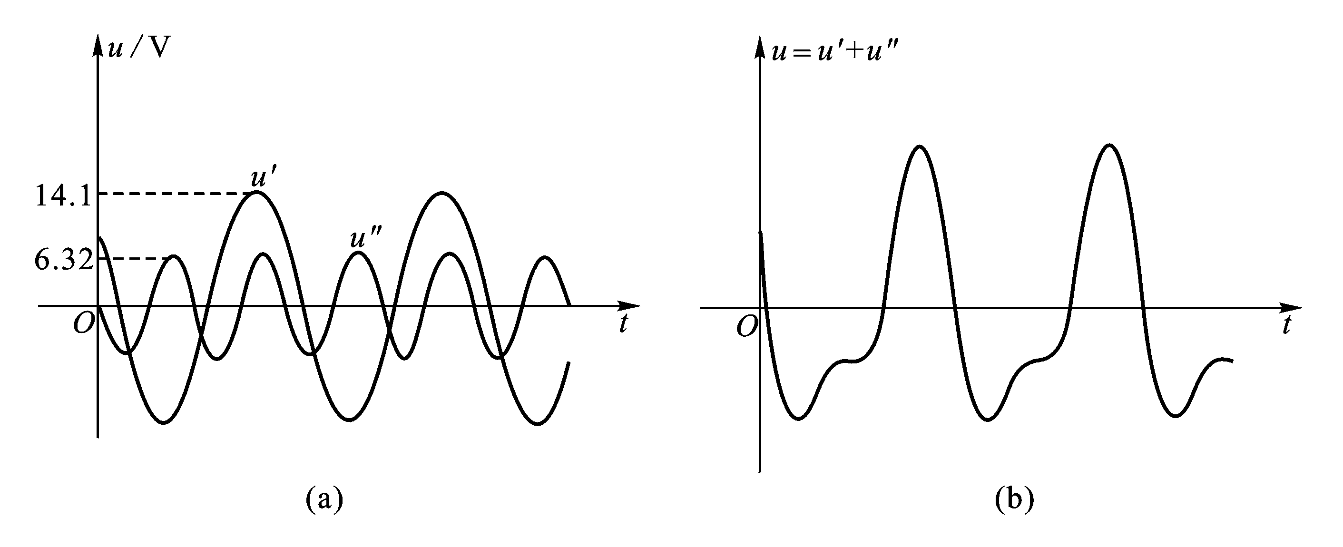
和 的波形如图(a)所示。 的波形如图(b)所示，它是一个非正弦周期波形。
图10-46

Slide 126
一、实际工程中的非正弦周期性函数
生产实际中不完全是正弦电路，经常会遇到非正弦周期电流电路。在电子技术、自动控制、计算机和无线电技术等方面，电压和电流往往都是周期性的非正弦波形。
非正弦周期交流信号的特点
(1) 不是正弦波
(2) 按周期规律变化
例1

Slide 127
例1
半波整流电路的输出信号
例2
示波器内的水平扫描电压
周期性锯齿波

Slide 128
例3
脉冲电路中的脉冲信号
T
t
交直流共存电路
例4
+V

Slide 129
交直流共存电路
例4
+V
E_{s}

Slide 130


非正弦周期函数可展开成傅里叶级数：
直流分量
基波（和原
函数同频）
二次谐波
（2倍频）
高次谐波

Slide 131
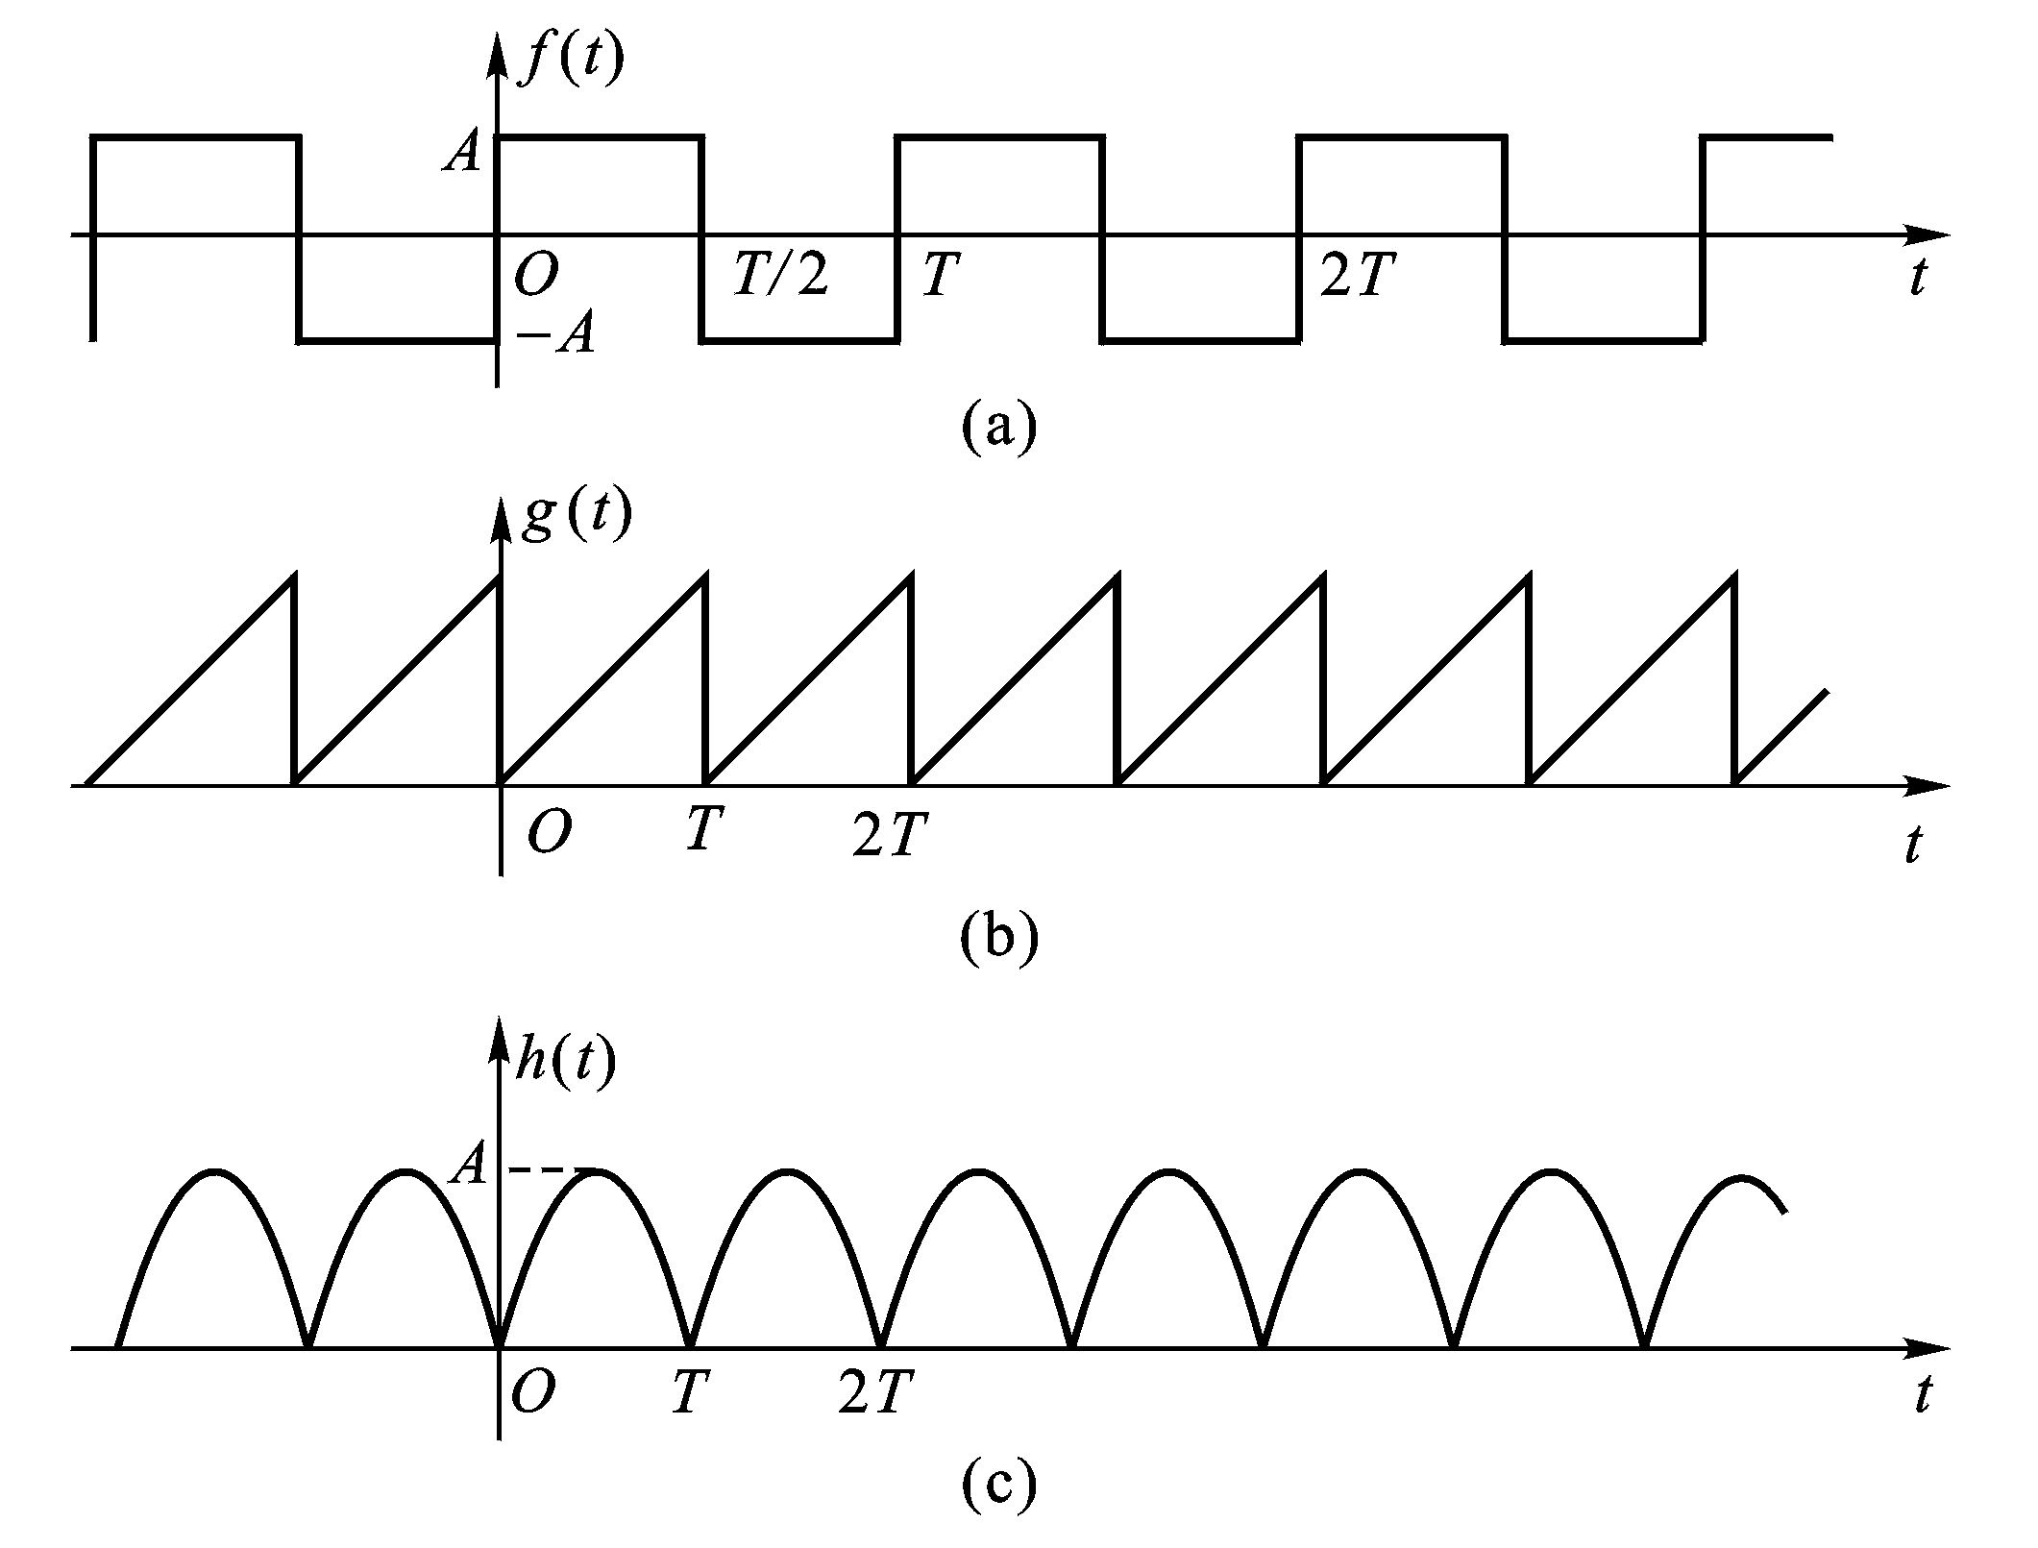
图(a),(b),(c)所示三种非正弦周期信号的傅里叶级数分别为：

Slide 132
可见，周期性非正弦电压和电流，可用傅里叶级数分解出它的直流分量和各种谐波分量。
分解后，周期性非正弦电压和电流其有效值为：
引入周期性非正弦电压和电流的有效值后，可以用以下公式计算电阻的平均功率

Slide 133
二、非正弦周期函数有效值、平均值和平均功率
1. 三角函数的性质
（1）正弦、余弦信号一个周期内的积分为0。
k整数
（2）sin²、cos² 在一个周期内的积分为π。

Slide 134

（3） 三角函数的正交性

Slide 135
2. 非正弦周期函数的有效值
若
则有效值:
利用三角函数的正交性得：
结论
周期函数的有效值为直流分量及各次谐波分量有效值平方和的方根。

Slide 136
3. 非正弦周期函数的平均值
若
则其平均值为：
正弦量的平均值为0

Slide 137
4. 非正弦周期激励电路的平均功率
利用三角函数的正交性，得：

Slide 138
结论
平均功率＝直流分量的功率＋各次谐波的平均功率
一般来说，n种不同频率正弦信号作用于单口网络引起的平均功率等于每种频率正弦信号单独引起的平均功率之和，即
其中

Slide 139
注意
电路在频率相同的几个正弦信号激励时，不能用平均功率叠加的方法来计算正弦稳态的平均功率。应该先计算出总的电压和电流后，再用公式P=UIcosϕ来计算平均功率。

Slide 140
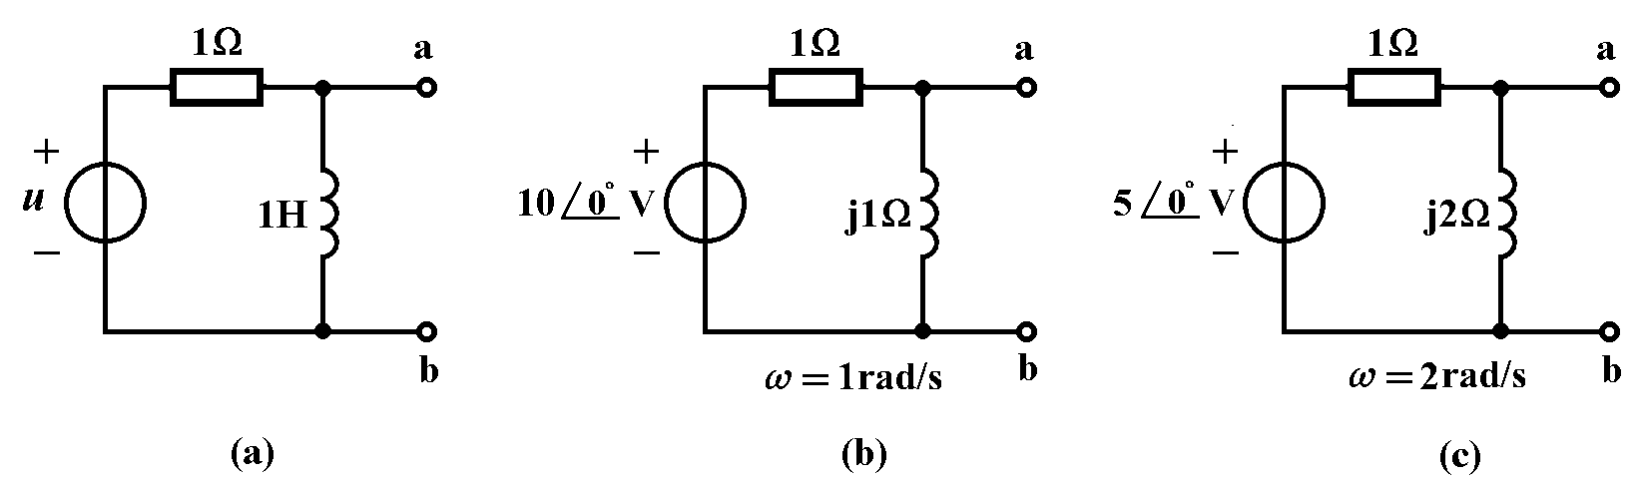
例 如下图 (a)所示电路中，已知
试求该单口网络向外传输的最大平均功率。
解：分别计算出每个频率成分正弦信号所产生的最大平均功率，然后相加。

Slide 141
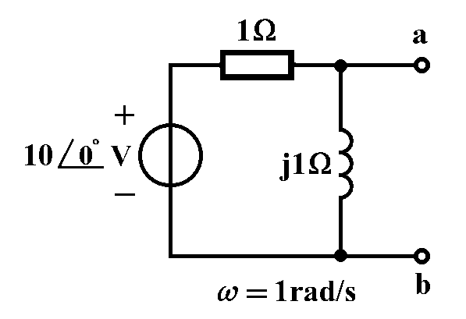
1. 单独作用时，画出ω₁=1rad/s的相量模型，此时
图 11-11(b)
当负载阻抗为 时，含源单口网络输出的最大平均功率为

Slide 142
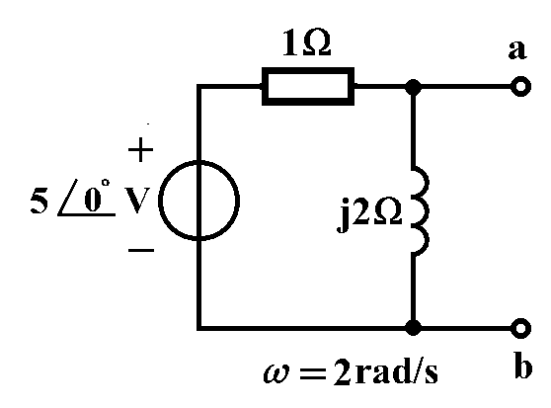
2. 单独作用时，画出ω₂=2rad/s的相量模型，此时
图 11-11(c)
当负载阻抗为 时，含源单口网络输出的最大平均功率为

Slide 143
3. 将不同频率成分正弦信号产生的平均功率叠加得到单口向外传输的最大平均功率为
你能够设计一个负载Z_{L} (jω)来满足以上传输最大功率吗？

Slide 144
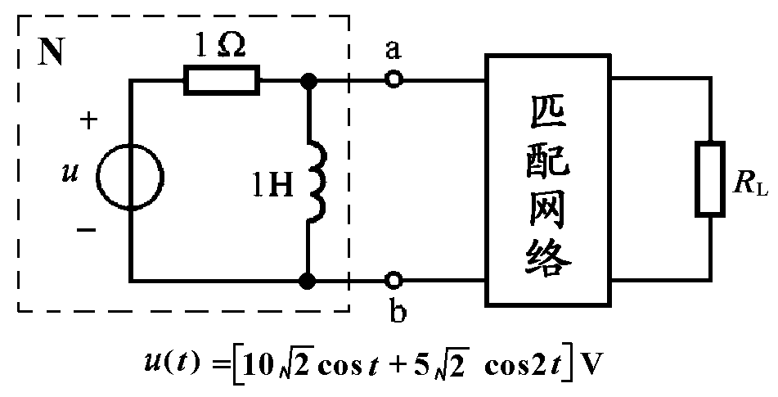
讨论：例11－6经过分析得到以下结果：为了使得工作于非正弦稳态的单口网络输出最大平均功率，负载的阻抗应该满足以下条件，即
此时
以上分析能否成立，关键在于能否设计出这种匹配网络。

Slide 145
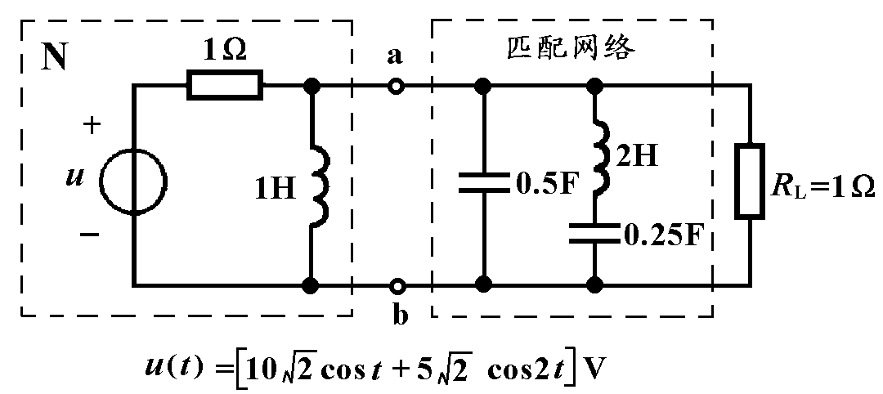
能不能设计出一个阻抗为Z_{L}(j1)=(0.5-j0.5) Ω和Z_{L}(j2)=(0.8-j0.4) Ω的匹配网络呢？
下面给出一个匹配网络，供大家参考：

Slide 146
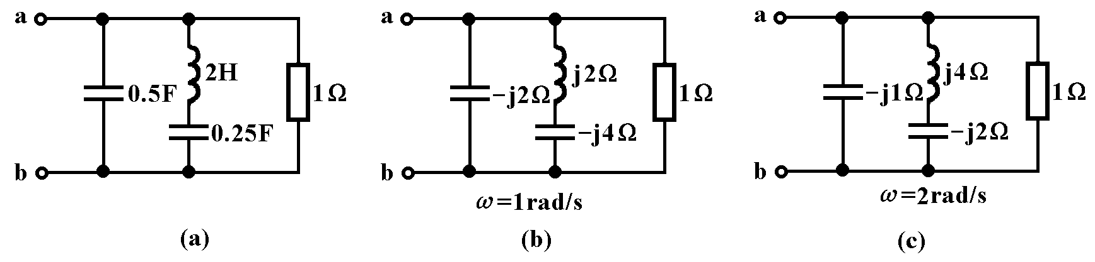
一、验算。
验算结果表明上述匹配网络满足设计要求。

Slide 147
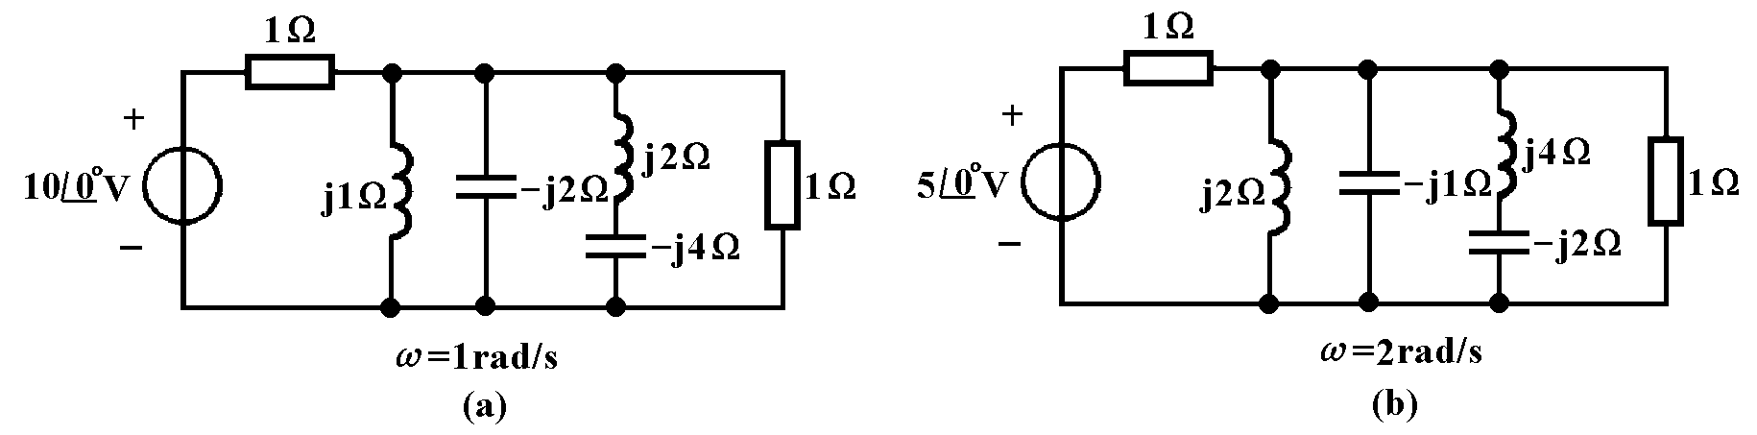
二、计算负载电阻是否获得最大平均功率31.25W.
解：
表明1Ω负载电阻的确获得31.25W的最大平均功率。

